Slide 1
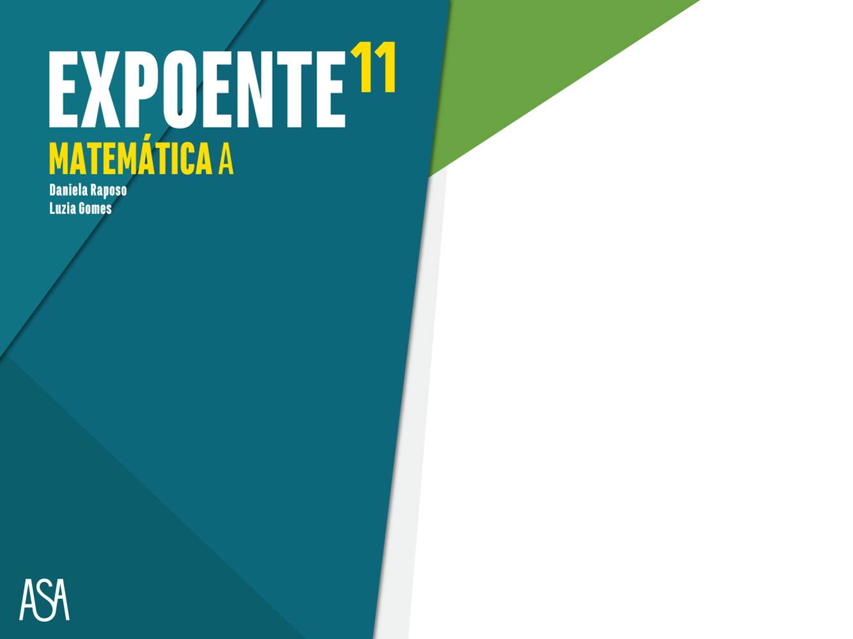
Extensão da trigonometria a ângulos retos e obtusos e resolução de triângulos

Slide 2

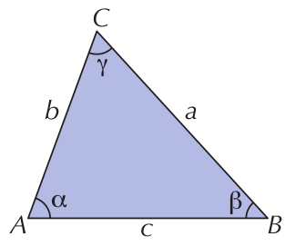
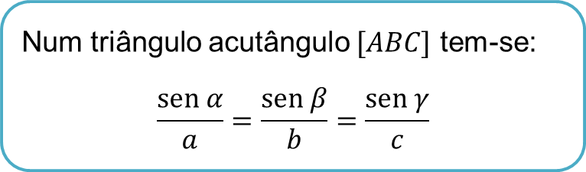
Lei dos Senos ou Analogia dos Senos
Num triângulo acutângulo $[ABC]$ tem-se:
$$\frac{sen α}{a}=\frac{sen β}{b}=\frac{sen γ}{c}$$

Slide 3
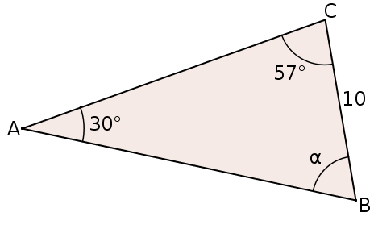


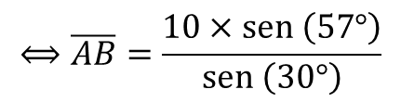
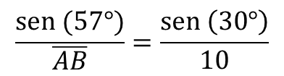
Exemplo 1
Considera o triângulo $\left[ABC\right]$ da figura.
Sabe-se que:
$C\hat{A}B=30°$
$B\hat{C}A=57°$
$\overline{BC}=10$
Determina $\overline{AB}$, apresentando o valor com aproximação às décimas.
Sugestão de resolução:
$$\frac{sen (57°)}{\overline{AB}}=\frac{sen \left(30°\right)}{10}$$
$$⟺\overline{AB}=\frac{10×sen \left(57°\right)}{sen \left(30°\right)}$$
$$⟺\overline{AB}=16,8$$

Slide 4
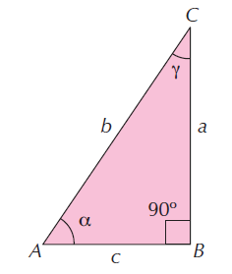




Lei dos Senos ou Analogia dos Senos
Num triângulo acutângulo $[ABC]$ tem-se:
$$\frac{sen α}{a}=\frac{sen β}{b}=\frac{sen γ}{c}$$
Extensão da definição do seno aos ângulos retos e obtusos
Para que a Lei dos Senos se verifique em triângulos retângulos ou obtusângulos, define-se:
Seno de um ângulo reto
Seno de um ângulo obtuso$α$
$$sen \left(90°\right)=1$$
$sen \left(α\right)=sen \left(180°−α\right)$

Slide 5
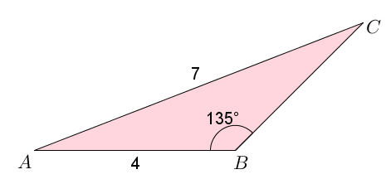
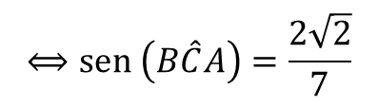
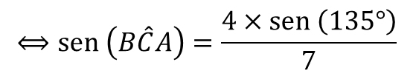

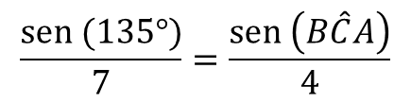
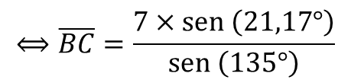

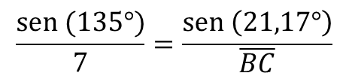
Exemplo 2
Considera o triângulo $\left[ABC\right]$ da figura.
Sabe-se que:
$A\hat{B}C=135°$
$\overline{AB}=4$
$\overline{AC}=7$
Determina $\overline{BC}$, apresentando o valor com aproximação às décimas.
Sugestão de resolução:
$$\frac{sen (135°)}{7}=\frac{sen \left(B\hat{C}A\right)}{4}$$
$$⟺sen \left(B\hat{C}A\right)=\frac{4×sen \left(135°\right)}{7}$$
$$⟺sen \left(B\hat{C}A\right)=\frac{2\sqrt{2}}{7}$$
Logo, $B\hat{C}A≈23,83°$ e $C\hat{A}B≈180°−135°−23,83°=21,17°$
Assim,
$$\frac{sen (135°)}{7}=\frac{sen \left(21,17°\right)}{\overline{BC}}$$
$$⟺\overline{BC}=\frac{7×sen \left(21,17°\right)}{sen \left(135°\right)}$$
$$⟺\overline{BC}=3,6$$

Slide 6
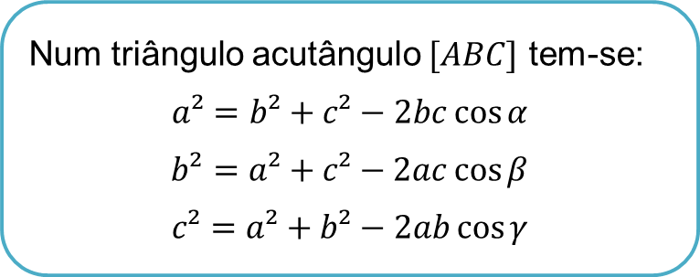
Lei dos Cossenos ou Teorema de Carnot
Num triângulo acutângulo $[ABC]$ tem-se:
$$a²=b²+c²−2bc\cos{α}$$
$$b²=a²+c²−2ac\cos{β}$$
$$c²=a²+b²−2ab\cos{γ}$$

Slide 7
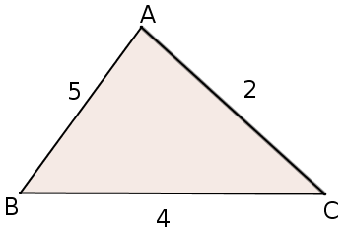
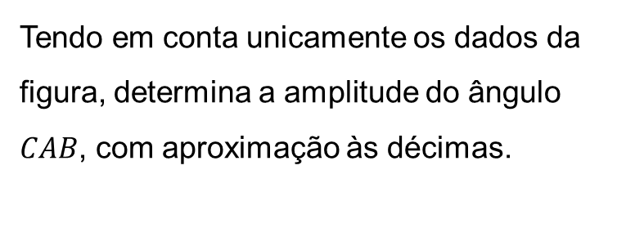

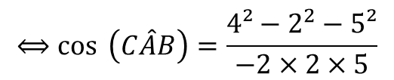
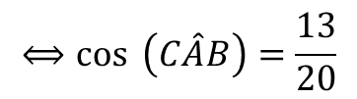


Exemplo 3
Tendo em conta unicamente os dados da figura, determina a amplitude do ângulo $CAB$, com aproximação às décimas.
Sugestão de resolução:
$$⟺\cos{ \left(C\hat{A}B\right)}=\frac{4²−2^{2}−5²}{−2×2×5}$$
$$4^{2}=2²+5²−2×2×5×\cos{ \left(C\hat{A}B\right)}$$
$$⟺\cos{ \left(C\hat{A}B\right)}=\frac{13}{20}$$
$C\hat{A}B=\cos^{−1}\left(\frac{13}{20}\right)$, logo
$$C\hat{A}B≈49,5°$$

Slide 8
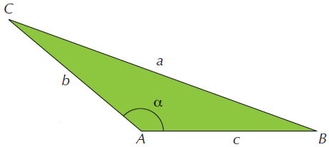



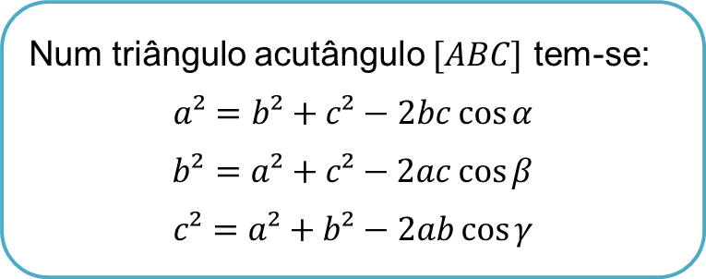
Lei dos Cossenos ou Teorema de Carnot
Num triângulo acutângulo $[ABC]$ tem-se:
$$a²=b²+c²−2bc\cos{α}$$
$$b²=a²+c²−2ac\cos{β}$$
$$c²=a²+b²−2ab\cos{γ}$$
Extensão da definição do cosseno aos ângulos retos e obtusos
Para que a Lei dos Cossenos se verifique em triângulos retângulos ou obtusângulos, define-se:
Cosseno de um ângulo reto
Cosseno de um ângulo obtuso$α,$
$$\cos\left(90°\right)=0$$
$$\cos\left(α\right)=−cos\left(180°−α\right)$$

Slide 9
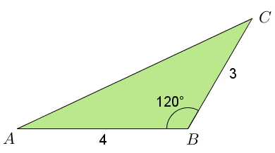

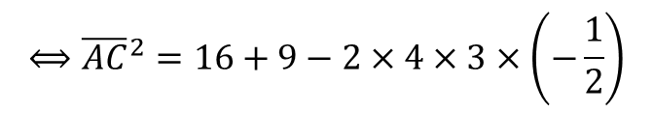


Exemplo 4
Considera o triângulo $\left[ABC\right]$ da figura.
Sabe-se que:
$A\hat{B}C=120°$
$\overline{AB}=4$
$\overline{BC}=3$
Determina $\overline{AC}$.
Sugestão de resolução:
$$⟺{\overline{AC}}^{2}=16+9−2×4×3×\left(−\frac{1}{2}\right)$$
$${\overline{AC}}^{2}=4²+3²−2×4×3×\cos{ \left(120°\right)}$$
$$⟺{\overline{AC}}^{2}=37$$
Logo, $\overline{AC}=\sqrt{37}$.

Slide 10
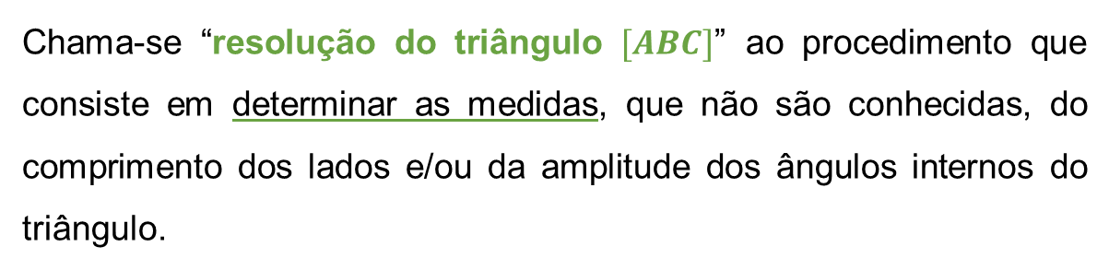
Resolução de triângulos
Chama-se “resolução do triângulo $[ABC]$” ao procedimento que consiste em determinar as medidas, que não são conhecidas, do comprimento dos lados e/ou da amplitude dos ângulos internos do triângulo.

Slide 11
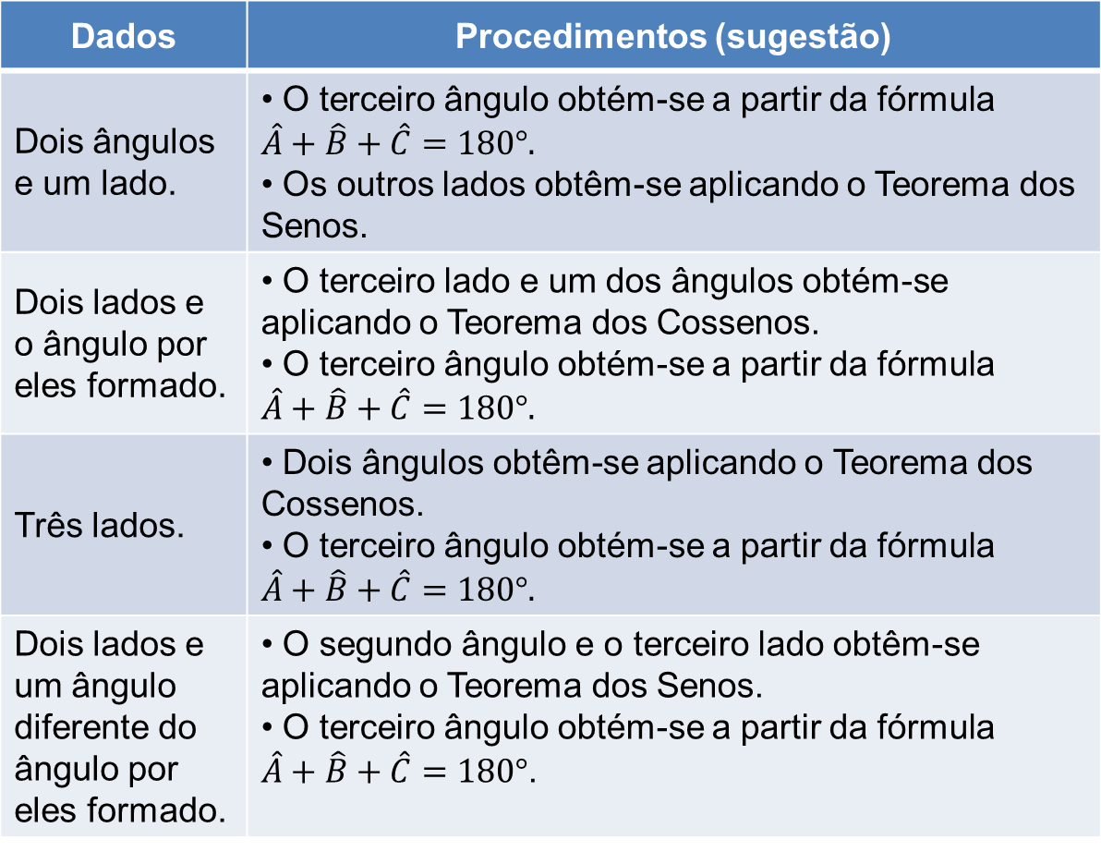
Resolução de triângulos
Dados | Procedimentos (sugestão)
Dois ângulos e um lado. | • O terceiro ângulo obtém-se a partir da fórmula $\hat{A}+\hat{B}+\hat{C}=180°.$ • Os outros lados obtêm-se aplicando o Teorema dos Senos.
Dois lados e o ângulo por eles formado. | • O terceiro lado e um dos ângulos obtém-se aplicando o Teorema dos Cossenos. • O terceiro ângulo obtém-se a partir da fórmula $\hat{A}+\hat{B}+\hat{C}=180°.$
Três lados. | • Dois ângulos obtêm-se aplicando o Teorema dos Cossenos. • O terceiro ângulo obtém-se a partir da fórmula $\hat{A}+\hat{B}+\hat{C}=180°.$
Dois lados e um ângulo diferente do ângulo por eles formado. | • O segundo ângulo e o terceiro lado obtêm-se aplicando o Teorema dos Senos. • O terceiro ângulo obtém-se a partir da fórmula $\hat{A}+\hat{B}+\hat{C}=180°$.

Slide 12
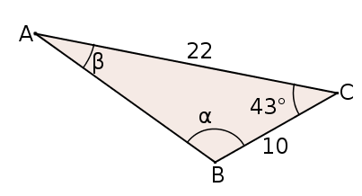
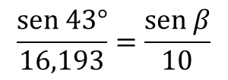








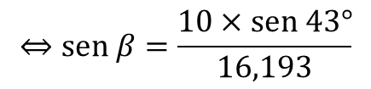

Exemplo 5
Tendo em conta unicamente os dados da figura, resolve o triângulo, apresentando os valores com
aproximação às décimas.
Em cálculos intermédios mantém
3 casas decimais.
Sugestão de resolução:
$${\overline{AB}}^{2}={22}^{2}+{10}^{2}−2×22×10×\cos{43°}$$
$$⇔{\overline{AB}}^{2}=262,204$$
$$⇒\overline{AB}=16,193$$
$$\frac{sen 43°}{16,193}=\frac{sen β}{10}$$
$$⇔sen β=\frac{10×sen 43°}{16,193}$$
$$⇔sen β=0,421$$
$β={sen}^{−1}(0,421)$, logo
$$β≈24,898°$$
$$180°=24,898°+43°+\hat{α}$$
$$⇔\hat{α}=180°−24,898°−43°$$
$$⇔\hat{α}=112,102°$$
R: $\hat{α}=112,1°$, $β≈24,9°$ e $\overline{AB}=16,2$.

